Slide 1
Проверка домашнего задания «Путаница» К.Чуковский Стр.161

Slide 3
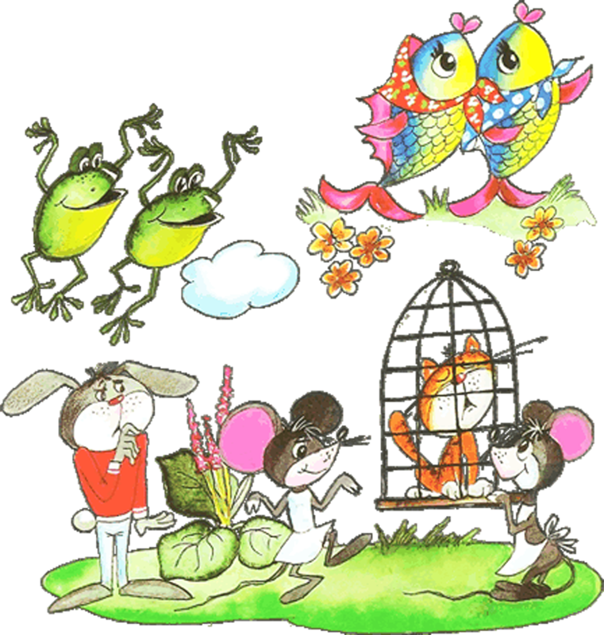
Какую путаницу устроили весёлые зверята?

Slide 4
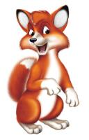
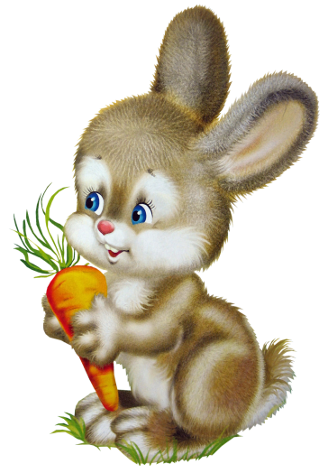
Кто из зверей был самым разумным?

Slide 5
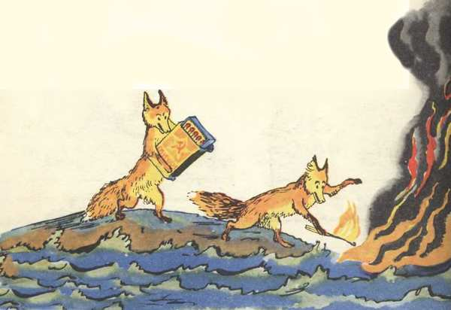
К чему привела шалость лисичек?

Slide 6
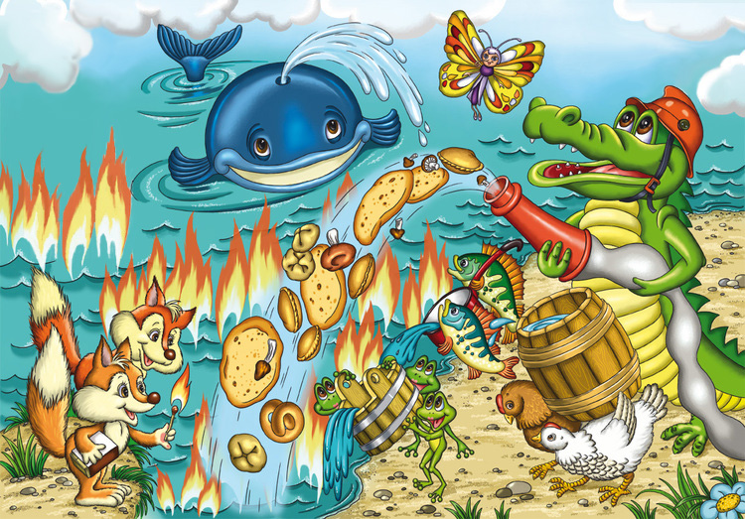
Как звери тушили пожар?

Slide 7
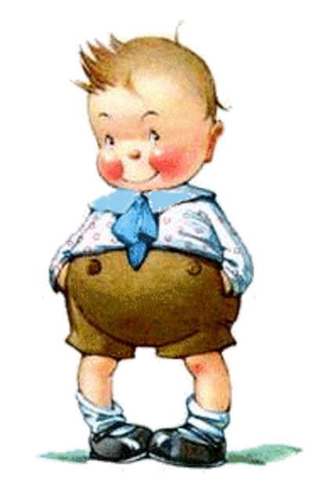
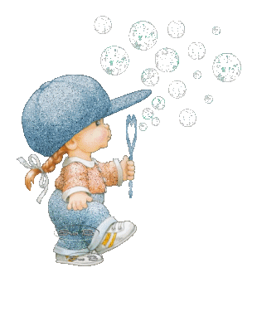
Физминутка!
По дорожке, по дорожке
Скачем мы на правой ножке.
И по этой же дорожке
Скачем мы на левой ножке
По тропинке побежим,
До лужайки добежим.
На лужайке, на лужайке
Мы попрыгаем, как зайки.
Стоп. Немного отдохнем.
И домой пешком пойдем.

Slide 8
Верно!
«…только заинька был паинька…»

